Slide 1
第六讲 需求验证最佳实践
需求验证最重要的手段是评审
2
需求验证是质量关，和确认是有区别的
1

Slide 2
需求验证最佳实践
1. 主要手段
2. 常见误区

Slide 3
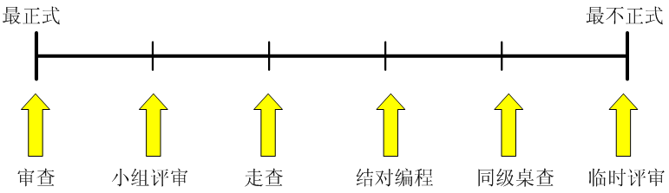
评审的手段

Slide 4
评审的手段 1
审查：系统化、严密；过程是制订计划、总体会议、做准备、开会、返工、追踪和因果分析；应培训审查者，依赖于缺陷检查表和其他错误分析技术；不是由作者来主持主审，而是由主持人陈述
小组评审：轻型审查，有计划、结构化；采用了审查中的一部分步骤；总体会议和跟踪审查通常被省略；作者可以领导小组评审
走查：作者向一组同事介绍，并希望给出意见；通常不按正式过程进行

Slide 5
评审的手段 2
特性 | 审查 | 小组评审 | 走查
主持人 | 评审组长 | 评审组长或作者 | 作者
材料陈述者 | 读者 | 评审组长 | 作者
提交材料的粒度 | 一小部分 | 分面或分段 | 作者的判断
使用记录员 | 是 | 是 | 可能
文档化的评审过程 | 是 | 可能 | 可能
设置专门的评审角色 | 是 | 是 | 否
使用缺陷检查表 | 是 | 是 | 否
数据收集和分析 | 是 | 可能 | 否
产品评估 | 是 | 是 | 否

Slide 6
评审的手段 3
结对编程：可以延伸到结对分析、结对测试等；无结构性；缺乏第三人的意见
同级桌查：除作者外只有一个人对工作制品进行检查，通常不知道评审者是如何完成任务的；是形成评审文化的一种方法
轮查：由多个人组成的并行同级桌查；风险在于不能及时提供反馈，评审效果通常较差
临时评审：就是偶发的，临时性协助解决问题

Slide 7
需求验证最佳实践
1. 主要手段
2. 常见误区

Slide 8
典型问题
评审会上是上面开大会，下面开小会
评审会成了语法纠错大会
评审会成了审判会
评审会成了吵架会
评审会成了翻书会
关键点：
评审会只确认错误，不纠正错误！！

Slide 9
常见误区的破解方法
思想：找到尽可能多的错误
方法：从非正式的开始，形成文化
语言：评价者→建议者、协作者
人员：Peer，合适
内容：不是全部，而最合适

Slide 10
需求审查：人员与角色
参与者 ■ 需求规格说明书的作者、同级伙伴 ■ 提供规格说明信息的人：分析员、客户 ■ 要根据规格书开展工作的人：开发人员… ■ 负责相关接口工作的人 ■ 总人数：<=6人
角色 ■ 作者
■ 主持人
■ 读者
■ 记录员

Slide 11
需求审查：开始条件
文档准备情况 ■ 文档遵循标准模板 ■ 文档已经进行过拼写检查 ■ 作者已经检查了文档在版面上的错误 ■ 所有未解决问题已标上了TBD（To Be Discussed ） ■ 主持人检查10分钟后，找不出3个以上重大错误
资料准备 ■ 已经获得了审查前需要阅读的文档或参考文档
其他 ■ 在文档中标上了行号，便于查阅

Slide 12
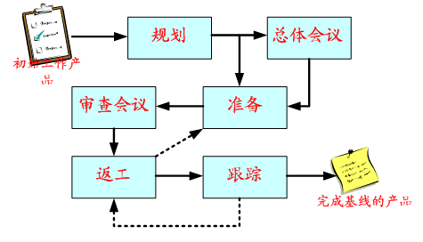
需求审查：主要阶段
规划：谁参加？准备什么材料？
总体会议：确定审查的背景、假设及目标
准备：审查员阅读材料
审查会议：主持人引导
返工：审查结果→修改
跟踪：确定错误已修正

Slide 13
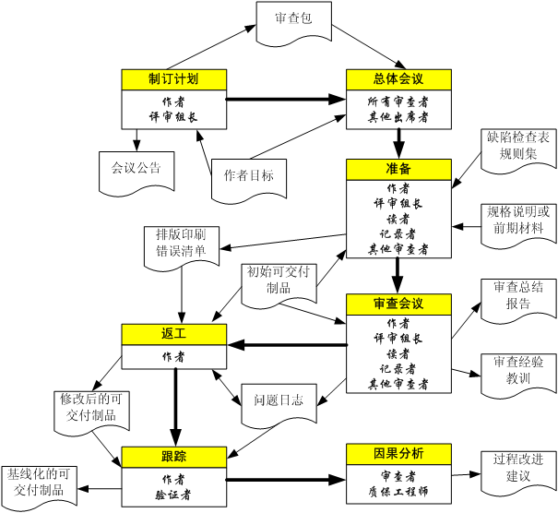
需求审查：主要流程

Slide 14
讨论
1、什么是验证？
2、需求验证倒底验证了什么？
3、需求验证真的验证了吗？其目的是什么？
4、需求验证的成效取决于什么？
5、上述需求验证客观吗？定性还是定量？
6、需求验证的目的是什么？
7、需求审查会议是否要讨论如何改正发现的问题？
8、需求验证发现的问题谁来改正？

